Slide 1
Инвестиционный потенциал городского округа Кашира

Slide 2
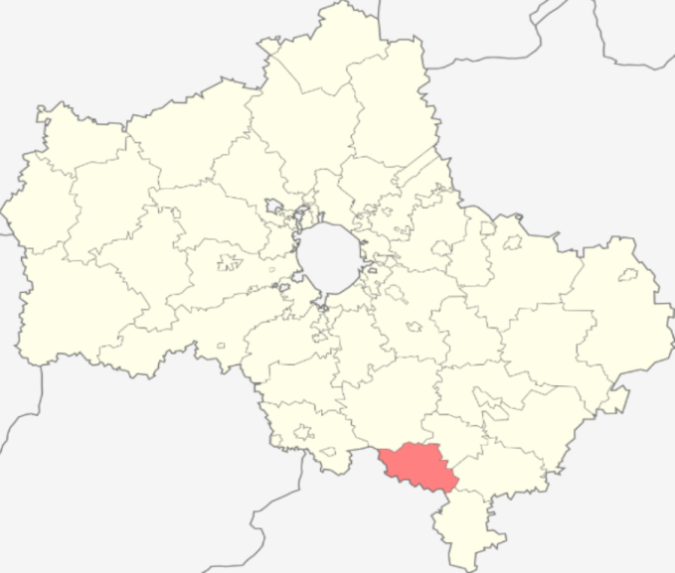
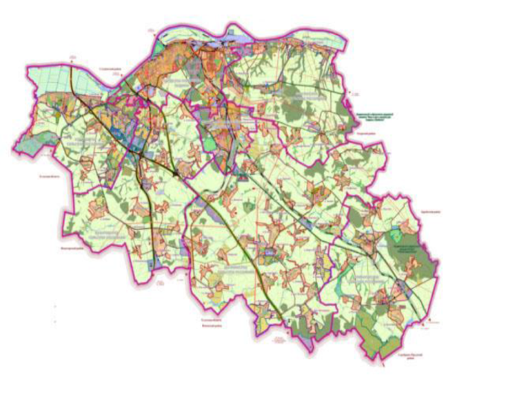
География
Городской округ Кашира.
Округ находится на правобережье реки Оки в пределах горста, поднятого на 50 м. выше ее левого берега. В силу этого территория округа представляет собой сильно расчлененную равнину с типичным овражно-балочным рельефом, с самым глубоким (для Московской области) относительным эрозионным врезом (125-150м). Лесостепной характер растительности в сочетании с изрезанностью рельефа создает уникальный ландшафт долины реки Оки и ее правых притоков. Здесь органично сочетаются участки с городской инфраструктурой и участки рекреационного характера, обращенные к реке, где пространственно-совмещены лесные массивы, крутые террасовые склоны, пригодные для формирования горнолыжных трасс, пойменные равнинные участки и акватория реки.
Округ расположен в 100 км. южнее г. Москвы, на границе с Тульской областью, граничит с Озерским, Зарайским, Серебряно-Прудским, Ступинским районами Московской области. В радиусе 20 км. проживает 200 тыс. человек потенциальных потребителей продукции.
100 км до МКАД
100 км
Тула
Москва
Городской округ Кашира
120 км
Рязань

Slide 3
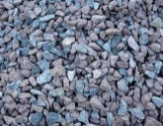
Демография и ресурсы
Площадь городского округа Кашира 64,4 тыс. га.
•Административный центр — город Кашира
•Население – 69 тыс.чел. (на 2015 г.) •Трудоспособное население – 45 тыс.чел. В экономике округа занято – 25 тыс.чел. Вследствие маятниковой миграции имеется кадровый дефицит квалифицированной рабочей силы порядка - 5_тыс.чел.
Полезные ископаемые: глина
песок
речной гравий
бутовый камень и щебень
Кадастровая стоимость земельных участков для размещения
с/х деятельности – от 12 до 20 руб .за кв.м.
• домов ИЖС: от 600 – до 1400 руб. за кв.м.
• дачных и садоводческих объединений: от 400– до1000 руб. за кв.м.
• объектов торговли: от 1100– до 1800 руб. за кв.м.
• промышленности: от 121– до 283 руб. за кв.м.
Среднемесячная заработная плата (тыс.руб.)
•промышленность 45
•строительство 39
•сельское хозяйство 27
•торговля 28
•образование 22
•здравоохранение 25
Стоимость:
•Электроэнергии: 4,54 руб. за 1 Квт*час
• Газоснабжения: 5800 руб. за 1000 куб.м.
• Водоснабжения: от 12,07 до 77,17 руб. за 1 куб.м, без НДС
• Водоотведения: от 12,21– до 95,08 руб. за 1 куб.м, без НДС
• Теплоснабжения: от 1500– до 2300 руб./гкал, без НДС

Slide 4
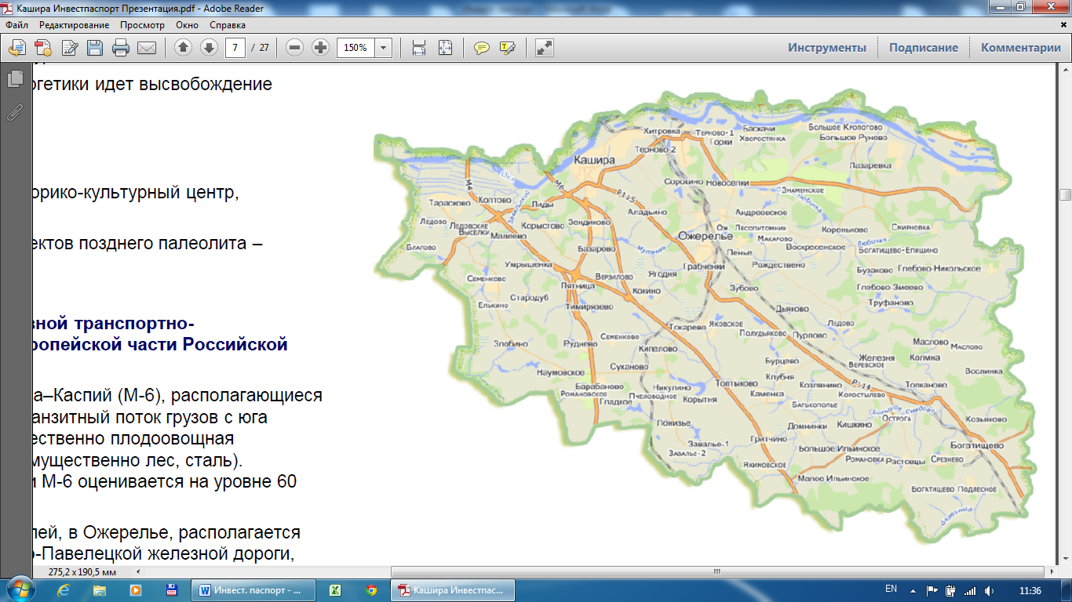
Транспортное сообщение
Трасса М-4 «Дон» протяженность 20 км
Трасса М-6 «Каспий»
протяженность 21,1 км
Р115 протяженность 30,9 км
Р114 протяженность 30 км
Московская ж/д протяженность 33 км

Slide 5
Образование и квалифицированные кадры
До 2012 года в Кашире работали 3 филиала крупных ВУЗов. Филиал Московского открытого университета (бывший Всесоюзный заочный политехнический институт) выпускал специалистов в области энергетики, автодорожного транспорта. Филиал Российского государственного гуманитарного университета выпускал специалистов в области управления предприятиями жилищно-коммунальной сферы. В настоящее время специалистов с высшим образованием готовит филиал Московского государственного университета приборостроения и автоматики. Университет выпускает специалистов в области прикладной информатики, автоматизации технологических процессов и производств и экономики.
Специалистов среднего звена для производства готовит Ожерельевский железнодорожный колледж, а рабочим специальностям молодежь обучается в двух профессиональных училищах в г. Кашира и г. Ожерелье. В настоящее время доминируют специальности, ориентированные на металлообработку и железнодорожный транспорт. Но училища имеют производственную базу, где можно готовить специалистов и иных рабочих профессий. Схема организации подготовки специалистов по прямым договорам отрабатывается на базе СПТУ 14 (г. Ожерелье) и «Вагоноремонтного завода «Новотранс».

Slide 6
Крупные предприятия
•
ООО «Фрито Лей Мануфактуринг»
Объем инвестиций – свыше 10000 млн. рублей
Сфера деятельности - производство чипсов и сухариков
Мощность –120 тыс.тонн готовой продукции в год.
Количество созданных рабочих мест - 812
• Филиал "Каширская ГРЭС" АО "Интер РАО - Электрогенерация"»
Объем инвестиций – свыше 5 000 млн. рублей
Сфера деятельности - производство электроэнергии
Мощность – 1980 МВт. готовой продукции в год
Количество созданных рабочих мест – 980
• ООО «Каширский вагоноремонтный завод «Новотранс»
Объем инвестиций – 2300 млн. рублей
Сфера деятельности - вспомогательная деятельность ж.д. транспорта
Мощность – 10800 отремонтированных вагонов;
- 5400 капитальных ремонтов колесных пар в год
Количество созданных рабочих мест – 509
• ООО «Каширский завод металлоконструкций»
Объем инвестиций – 1 630 млн. рублей
Сфера деятельности - производство котлов и металлоконструкций
Мощность – 18 тыс. тонн в год
Количество созданных рабочих мест – 460
• ООО «Агрокультура Групп»
Объем инвестиций – 8500 млн. рублей
Сфера деятельности - производство овощей
Создаваемая мощность – 18 тыс.тонн в год
Количество созданных рабочих мест – 240

Slide 7
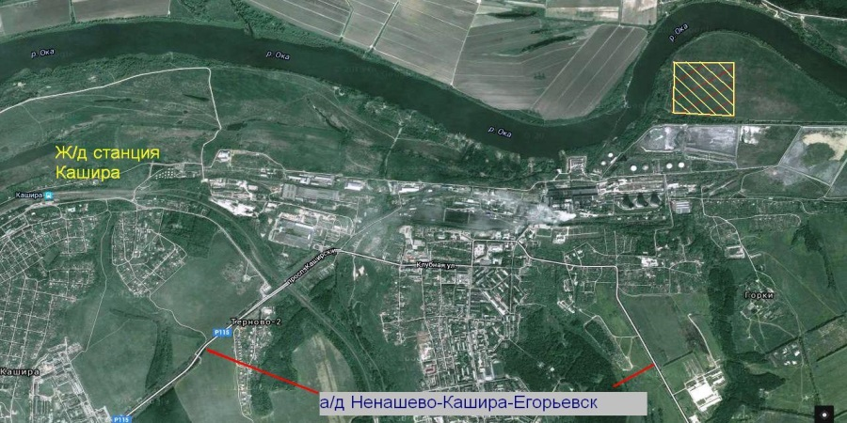
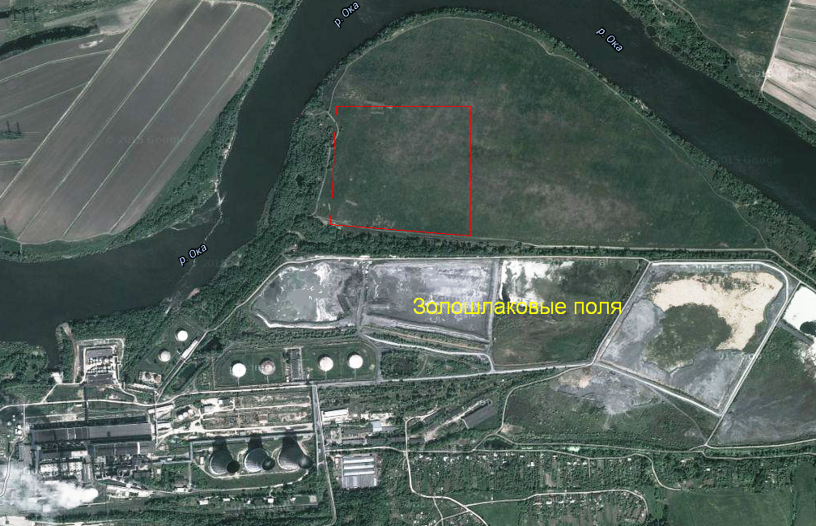
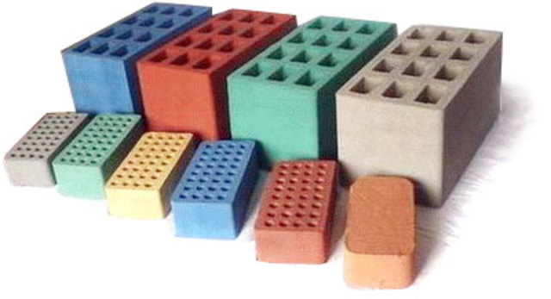
Земельный участок для целей строительства промышленного предприятия в сфере стройиндустрии
Участок расположен на территории городского округа Кашира, вблизи золошлаковых полей филиала «Каширская ГРЭС» АО «Интер РАО – Электрогенерация».
Западная граница проходит по пойме реки Оки.
Расстояние до железнодорожной станции «Кашира» - 5 км.
Расстояние до МКАД - 100
Расстояние до ближайшей асфальтированной дороги 2,5 км.
Рельеф данной местности равнинный.
Кадастровый номер 50:37:0050135:1.
Свидетельство о муниципальной собственности – 02.10.2015 50-БА 538242
Площадь участка – 18,0 га.
Категория – земли промышленности.
Разрешенное использование – для размещения иных объектов промышленности (строительная промышленность).

Slide 8
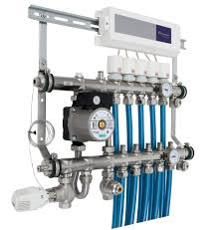
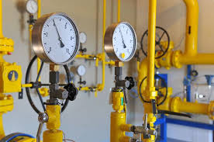
Земельный участок для целей строительства промышленного предприятия в сфере стройиндустрии
Газоснабжение - источником технологического присоединения может служить газопровод высокого давления Р = 1,2 Мпа Dy = 700мм ГРП Каширской ГРЭС, ориентировочное расстояние 1.35 км, относится к газораспределительной сети ГРС Кашира.
Ближайшие точки подключения к системе холодного водоснабжения (с расчетной мощностью от 50 м³/сут.).и водоотведения :
Водоснабжение - локальное
Водоотведение - локальное
Обращаем Ваше внимание на то, что данная информация носит исключительно информационный характер, и не гарантирует , того, что при получении технических условий на техническое присоединение энергопринимающих устройств вышеуказанные данные будут актуальны.

Slide 9
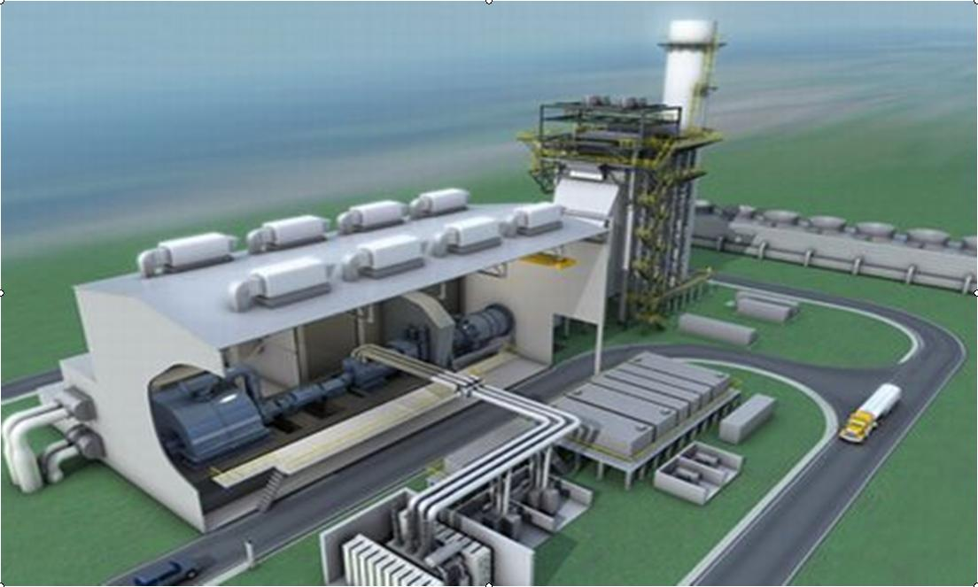
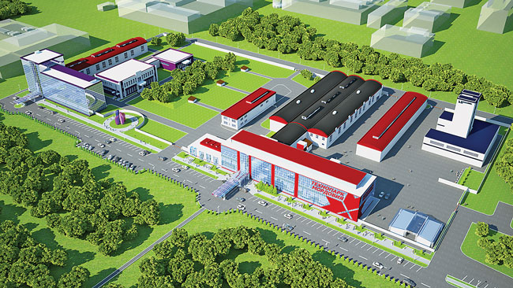
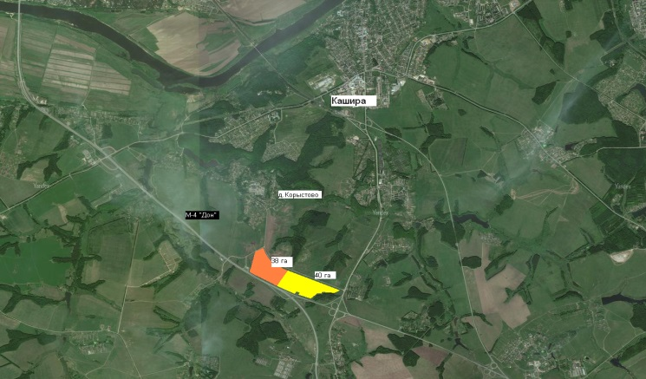
Земельные участки для целей строительства промышленного предприятия в сфере перерабатывающей промышленности
СМЕЖНЫЕ ЗЕМЕЛЬНЫЕ УЧАСТКИ 38,0 и 40,0 га
МЕСТОПОЛОЖЕНИЕ ЗЕМЕЛЬНЫХ УЧАСТКОВ
Кадастровые номера 50:37:0020216:85 – 38,0 га, 50:37:0020216:84 – 40,0 га
Разрешенное использование – для производственной деятельности
Категория – земли промышленности, энергетики и т.д.
Под размещение предприятий перерабатывающей промышленности
Размещение индустриального парка
1. Участки расположены на территории городского округа
Кашира, на 99-м км трассы М-4 «Дон», вблизи деревни
Корыстово.
2. Расстояние до железнодорожной станции «Ожерелье» 12 км.
3. Расстояние до МКАД 99 км.
4. Рельеф на данном участке местности равнинный.
.

Slide 10
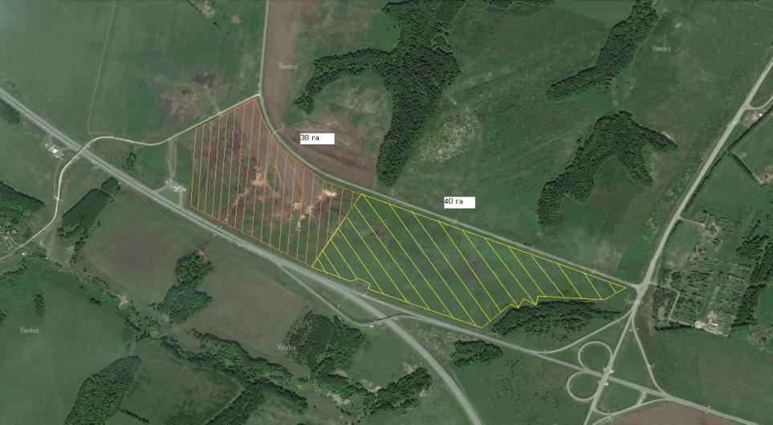
Земельные участки для целей строительства промышленного предприятия в сфере перерабатывающей промышленности
Газоснабжение - источником технологического присоединения может служить газопровод высокого давления P = 1,2 Мпа D = 219 мм д. Корыстово, ориентировочное расстояние 0.05 км, относится к газораспределительной сети ГРС Кашира.
Ближайшие точки подключения к системе холодного водоснабжения и водоотведения:
Водоснабжение – Локальное
Водоотведение – Локальное
Электроэнергия: Имеется сеть напряжением 10 кВ, находящиеся на балансе ПАО «МОЭСК» (ориентировочно 50 м. ф.5 от ПС – 245)
.

Slide 11
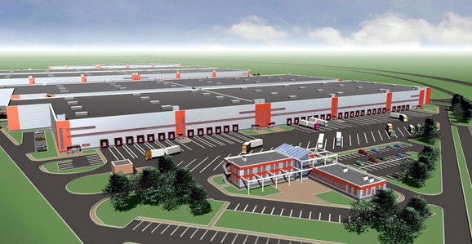
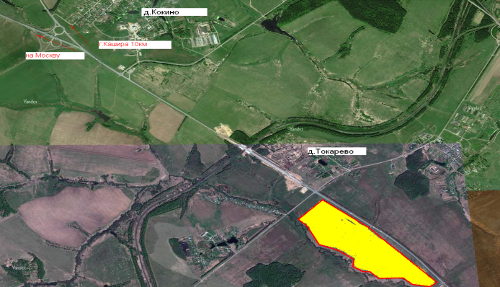
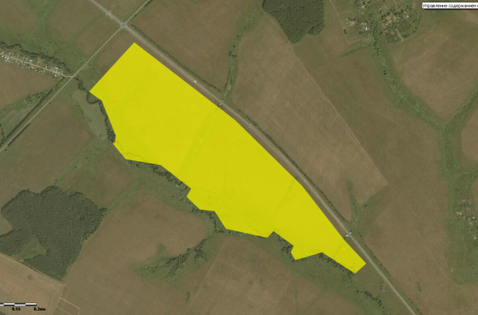
Земельный участок для целей строительства логистического комплекса
ЗЕМЕЛЬНЫЙ УЧАСТОК 101,0 га
МЕСТОПОЛОЖЕНИЕ ЗЕМЕЛЬНОГО УЧАСТКА
Учтенный, кадастровый номер 50:37:0020404:3
Муниципальная собственность №50-50/001-50/037/008/2015-4715/1
Категория – земли промышленности, энергетики и т.д.
Разрешенное использование – для размещения коммунальных, складских объектов (складов).
Под размещение крупного логистического комплекса или ряда предприятий, осуществляющих складскую деятельность.
1.Участок расположен на территории городского округа Кашира,
на 12-м км трассы М-6 «Каспий», вблизи д. Токарево.
2. Расстояние до трассы М-4 «Дон» 10 км.
3. Расстояние до крупного ж/д узла, станции «Ожерелье» - 8 км.
4. Расстояние до МКАД – 110 км.
5. Рельеф на данном участке местности равнинный.

Slide 12
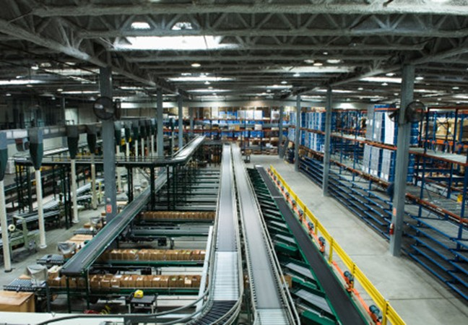
Земельный участок для целей строительства логистического комплекса
Земельный участок для целей строительства логистического комплекса
Газоснабжение - источником технологического присоединения может служить газопровод высокого давления P=1,2 Мпа D=219мм д. Никулино Каширского района, ориентировочное расстояние 0.05км, относится к газораспределительной сети ГРС Кашира
Ближайшие точки подключения к системе холодного водоснабжения и водоотведения:
Водоснабжение – Локальное
Водоотведение – Локальное
Электроэнергия: Имеется сеть напряжением 10 кВ, находящиеся на балансе ПАО «МОЭСК» (ориентировочно 200 м. ф.4 от РП-11)

Slide 13
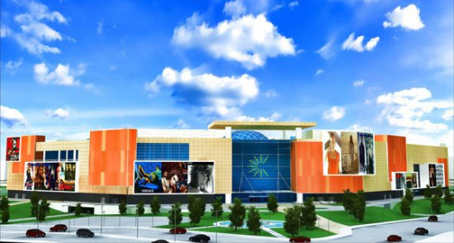
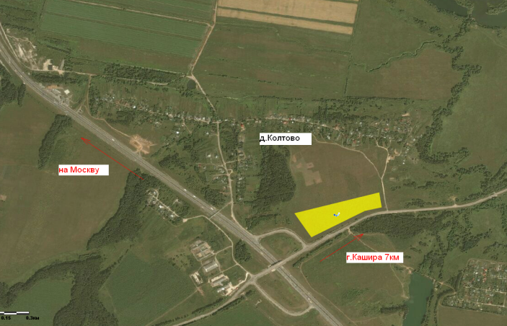
Земельный участок для целей строительства торгового центра
ЗЕМЕЛЬНЫЙ УЧАСТОК 6,3 га
МЕСТОПОЛОЖЕНИЕ ЗЕМЕЛЬНОГО УЧАСТКА
Учтенный, кадастровый номер 50:37:0020204:15.
Муниципальная собственность №50-50/001-50/037/008/2015-4232/1
Категория – земли промышленности, энергетики и т.д.
Разрешенное использование – для размещения объектов торговли (торговые центры).
Под строительство крупного торгового центра.
Автомобильный трафик на данном участке М-4 «Дон» составляет:
- в летний период 100-120 тыс.автомобилей в сутки
- в зимний период 50-60 тыс.автомобилей в сутки.
1. Участок расположен на территории городского округа Кашира, на пересечении трассы М-4 «Дон» и автодороги Кашира-Ненашево, вблизи д. Колтово.
2. Расстояние до трассы М-4 «Дон» 200 м.
3. Расстояние до МКАД – 93 км.
4. Рельеф равнинный с уклоном.

Slide 14
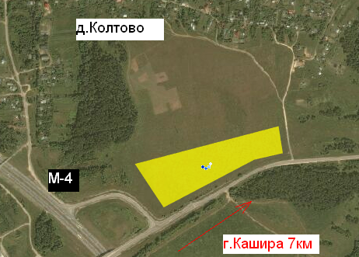
Земельный участок для целей строительства торгового центра
Земельный участок для целей строительства торгового центра
Газоснабжение - источником технологического присоединения может служить газопровод высокого давления P=1,2 Мпа D=219мм, д. Тарасково, ориентировочное расстояние 0.15км, относится к газораспределительной сети ГРС Кашира
Ближайшие точки подключения к системе холодного водоснабжения и водоотведения:
Водоснабжение – Локальное
Водоотведение – Локальное
Электроэнергия: Имеется сеть напряжением 10 кВ, находящиеся на балансе ПАО «МОЭСК» (ориентировочно 80 м. ф.13 от ПС-572)

